Slide 1
TMS基础操作手册

Slide 2
01
账号登录
CONTENTS
目 录
02
同步与排车
03
配送点管理
04
电子回单
05
工厂自提对接
06
车载GPS

Slide 3
账号与登录
01

Slide 4
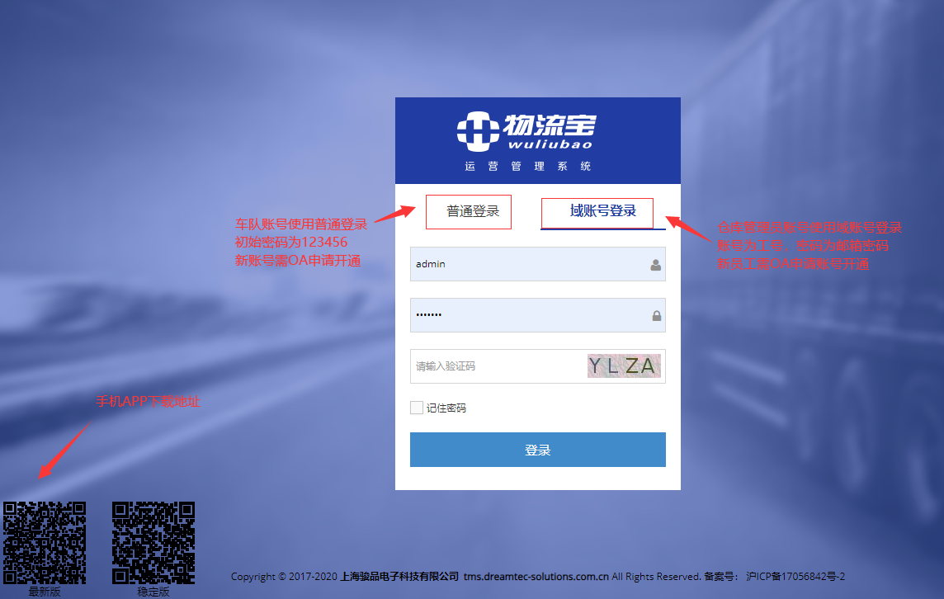
账号管理
TMS网页地址：https://tms.dreamtec-solutions.com.cn/login2.do

Slide 5
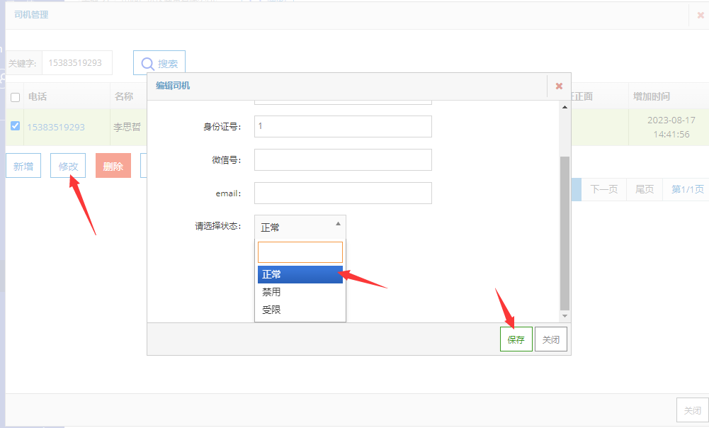
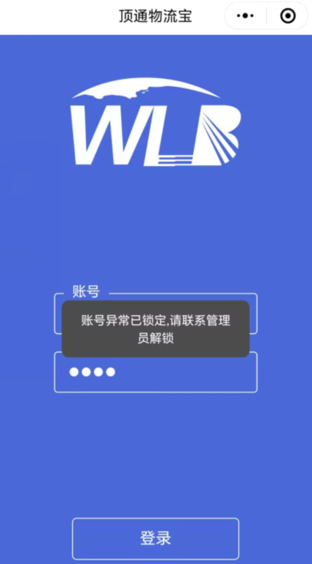
司机账号
微信小程序版只允许一台设备登录
使用多台设备登录微信小程序端，司机账号将会锁定
需在网页端 车队列表-司机管理解锁

Slide 6
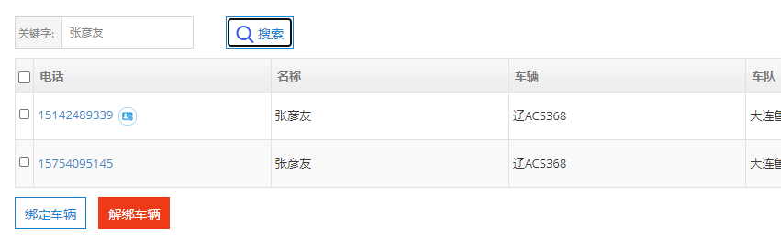
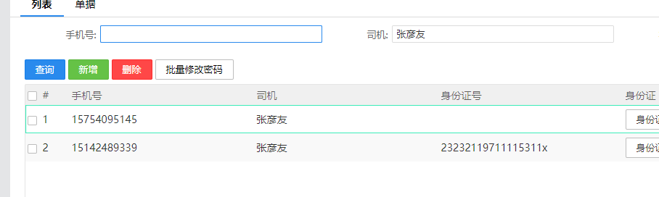
司机账号一定要维护正确并一一对应
错误的账号应当解绑车辆不再使用
务必做到一人一车一号！

Slide 7
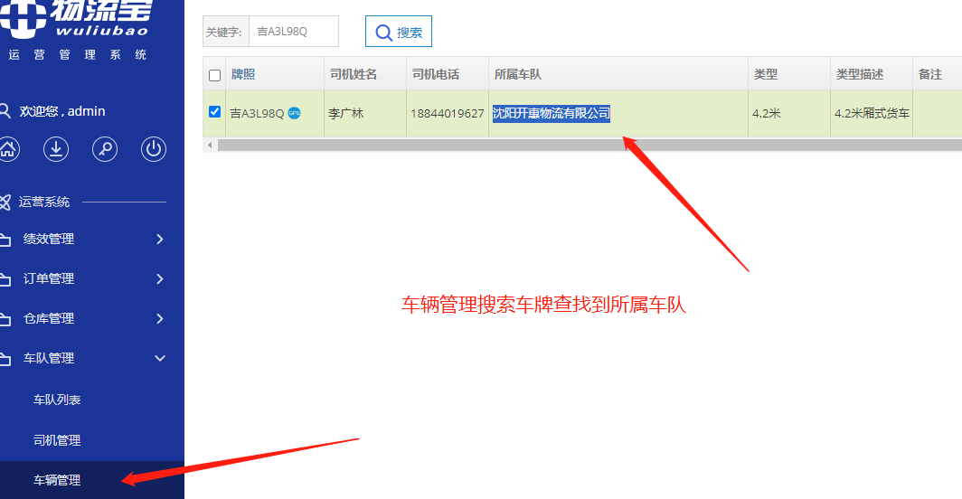
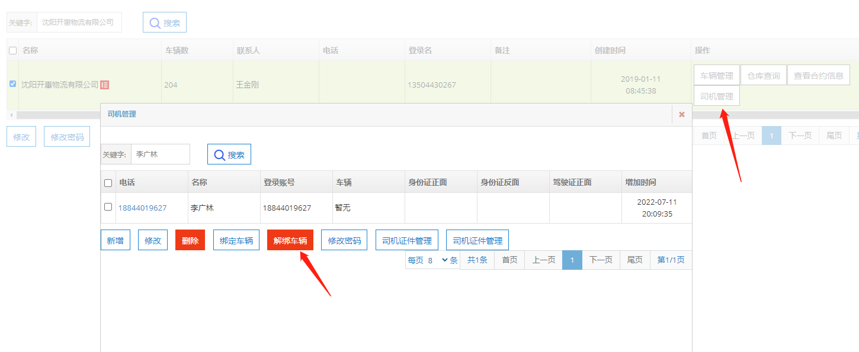
司机解绑与绑定
解绑司机在车队列表-司机管理！

Slide 8
同步与排车
02

Slide 9
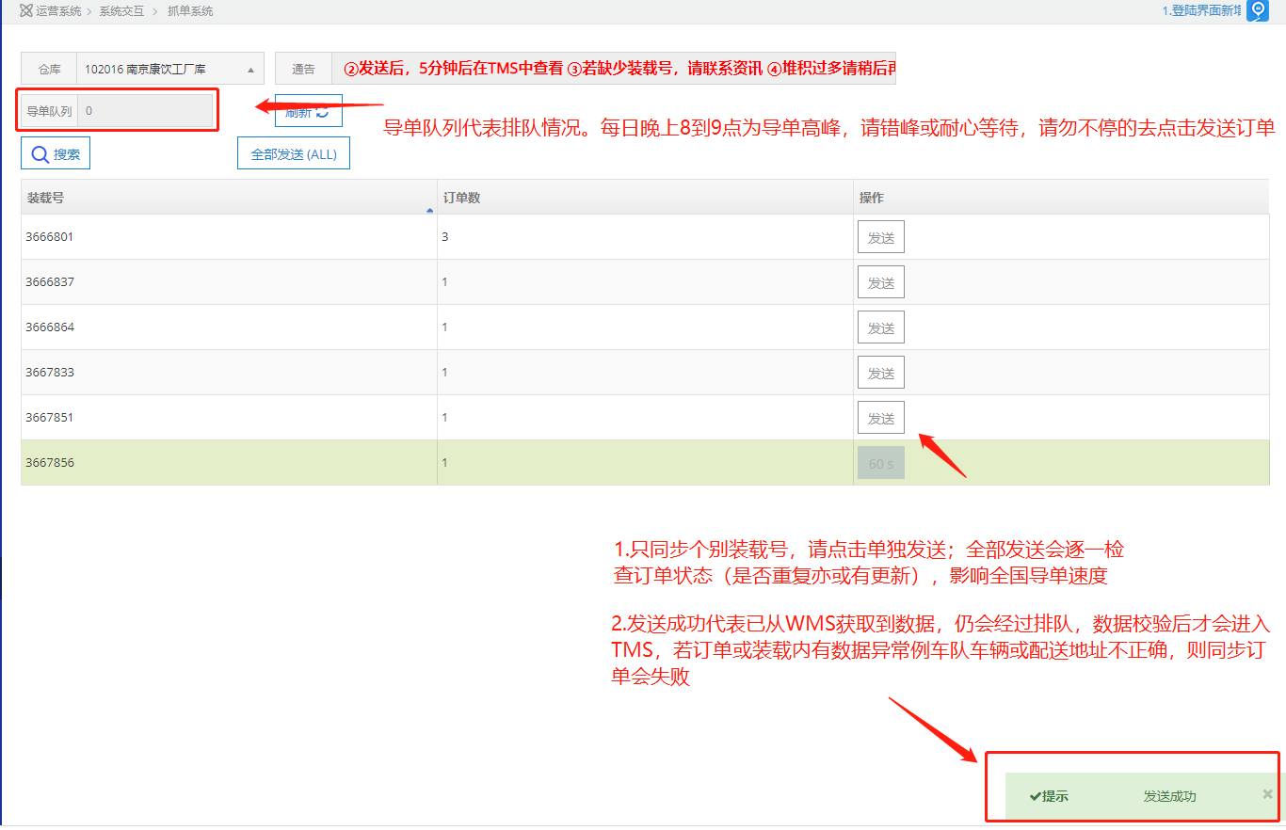
同步订单排队

Slide 10
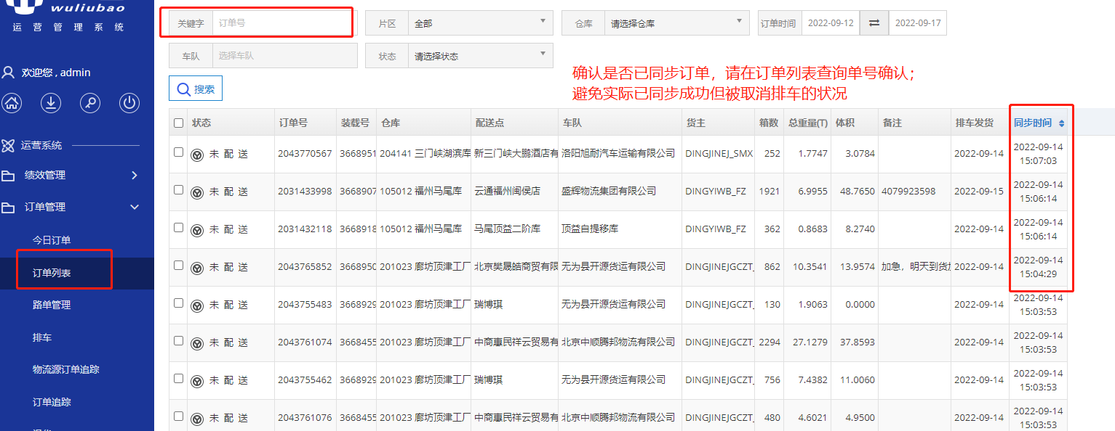
同步订单排队

Slide 11
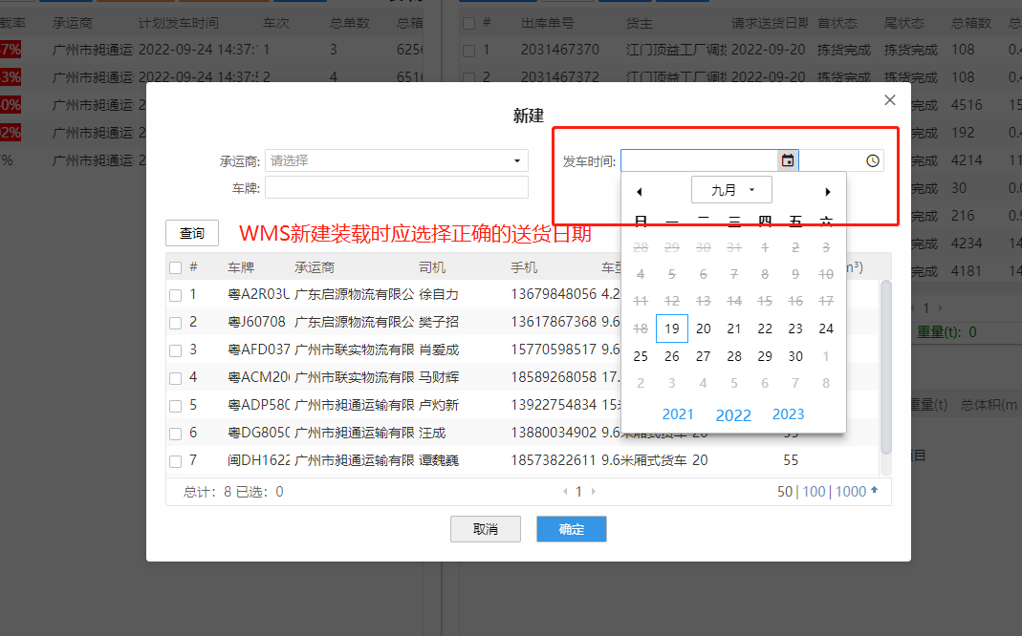
选择正确的配送日期

Slide 12
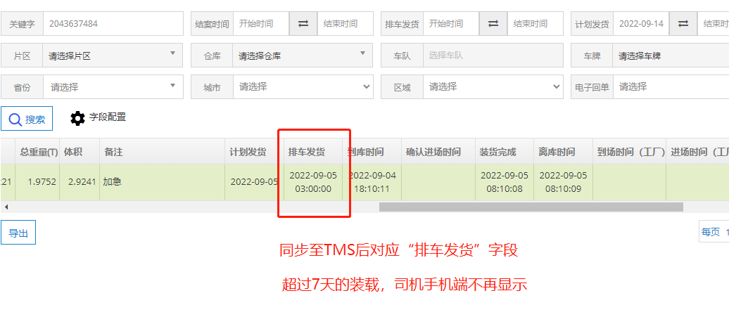
选择正确的送货日期

Slide 13
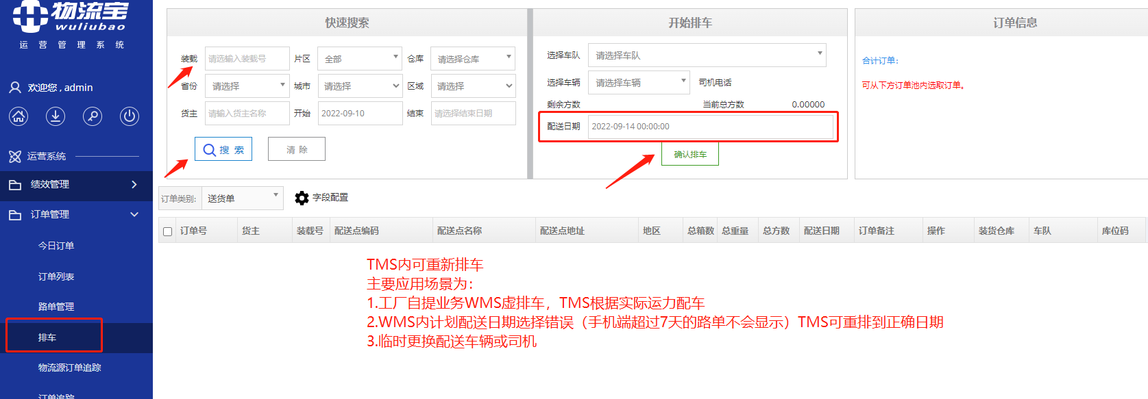
TMS排车

Slide 14
配送点管理
03

Slide 15
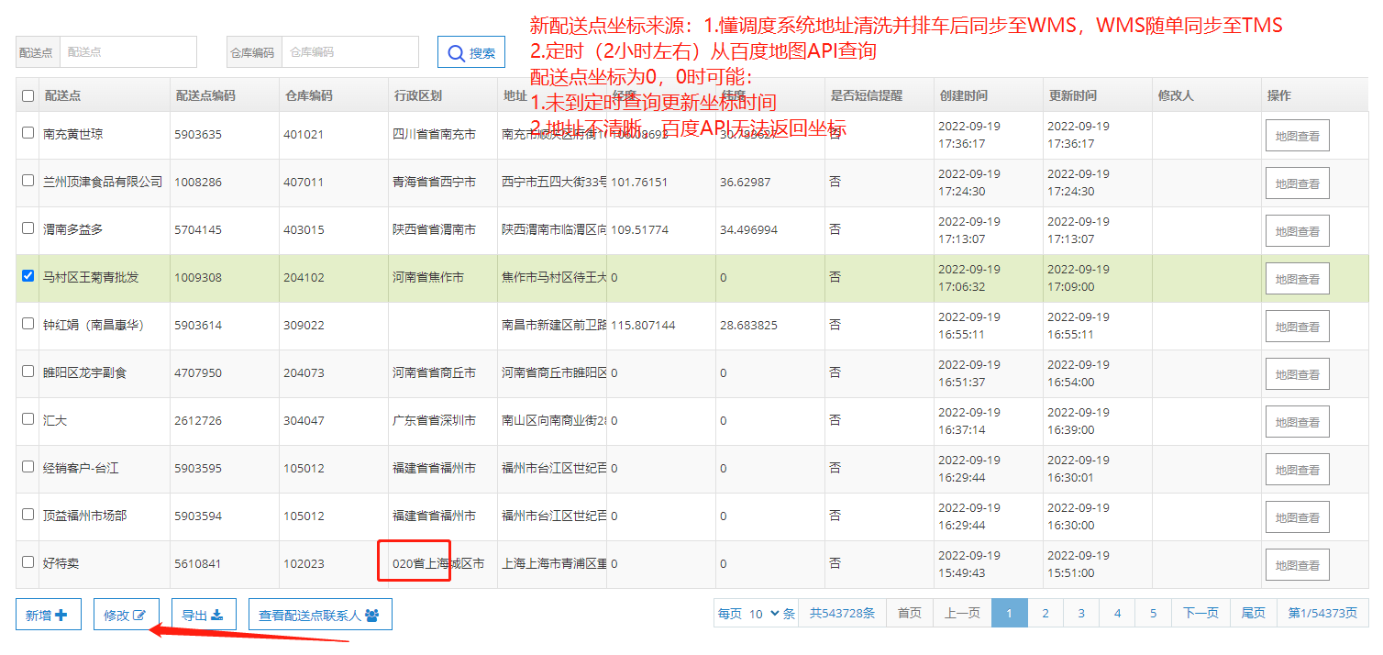
配送点坐标

Slide 16
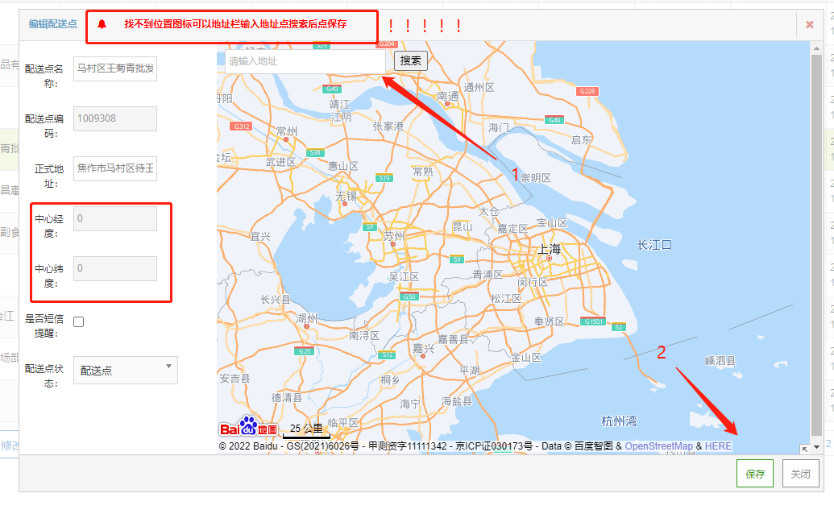
配送点坐标

Slide 17
配送点定位流程
新配送点
旧配送点修改
司机发现配送点位置异常
匹配顶通配送点
TMS由主管修改位置*
结案时拍照上传
懂调度地址清洗，排车
自动同步懂调度*
调度审核*
回调WMS
懂调度排车
位置修改成功
同步至TMS
TMS修改位置同步懂调度，以顶通配送点代码匹配
TMS配送点修改权限默认关闭，需单独申请
司机上传位置、调度审核操作可参考操作手册

Slide 18
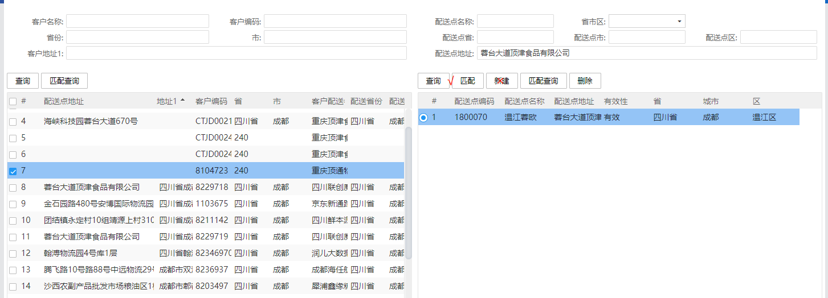
配送点匹配
根据康饮要求，WMS系统在收到SAP客户配送点有地址更新时，会自动解绑顶通配送点，要求调度重新匹配，此时若该客户配送点实际送货位置没有发生变动，应直接找到其原所匹配的顶通配送点，重新匹配即可，不应该新建顶通配送点。顶通配送点代码及地址描述没有变动时，TMS不会自动更新坐标

Slide 19
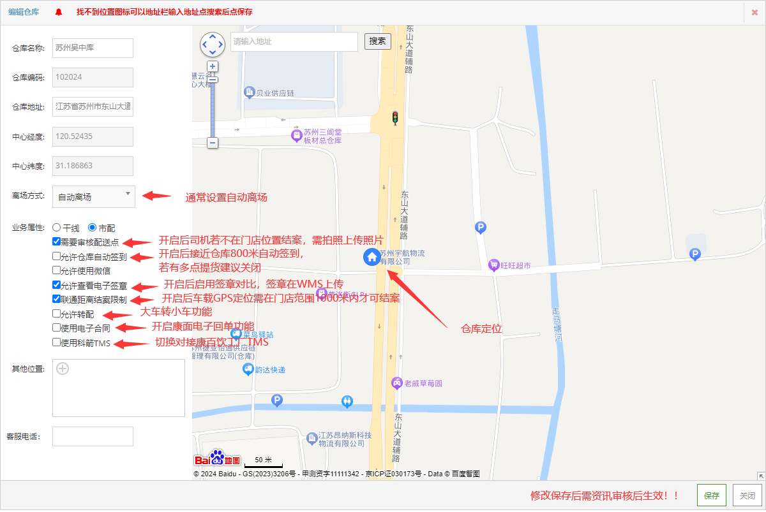
仓库修改

Slide 20
电子回单
04

Slide 21


集团业务交互情况
工厂TMS
电子回单
线上收款
Web用户
TMS订单追踪
陆路港
上上签
善付通-物流宝APP收款
康面
唯智\科箭
店码/E签宝
大华-大华APP收款
康饮
唯智\科箭
师傅通/E签宝
商联-师傅通APP收款
百饮
顶通TMS
2018年9月完成康，百饮工厂TMS系统对接
2020年7月完成康面工厂TMS系统对接
2022年2月康饮电子回单试点上线
2021年11月百饮电子回单试点上线
2022年6月百饮电子回单全面上线
2022年2月康面电子支付全面上线
2022年7月康饮电子支付测试上线
2022年8月百饮货到付款测试上线
TMS热力图
移动用户
调度
司机
收货方

Slide 22
电子回单
司机门店签到
物流宝发送订单信息给客户系统（师傅通）
客户签收返回电子回单
百饮
新司机完成实名认证
司机门店签到
物流宝发送订单信息给客户系统（店码）
客户签收返回电子回单
司机结案
物流宝发送结案信息给客户系统（店码）
康饮

Slide 23
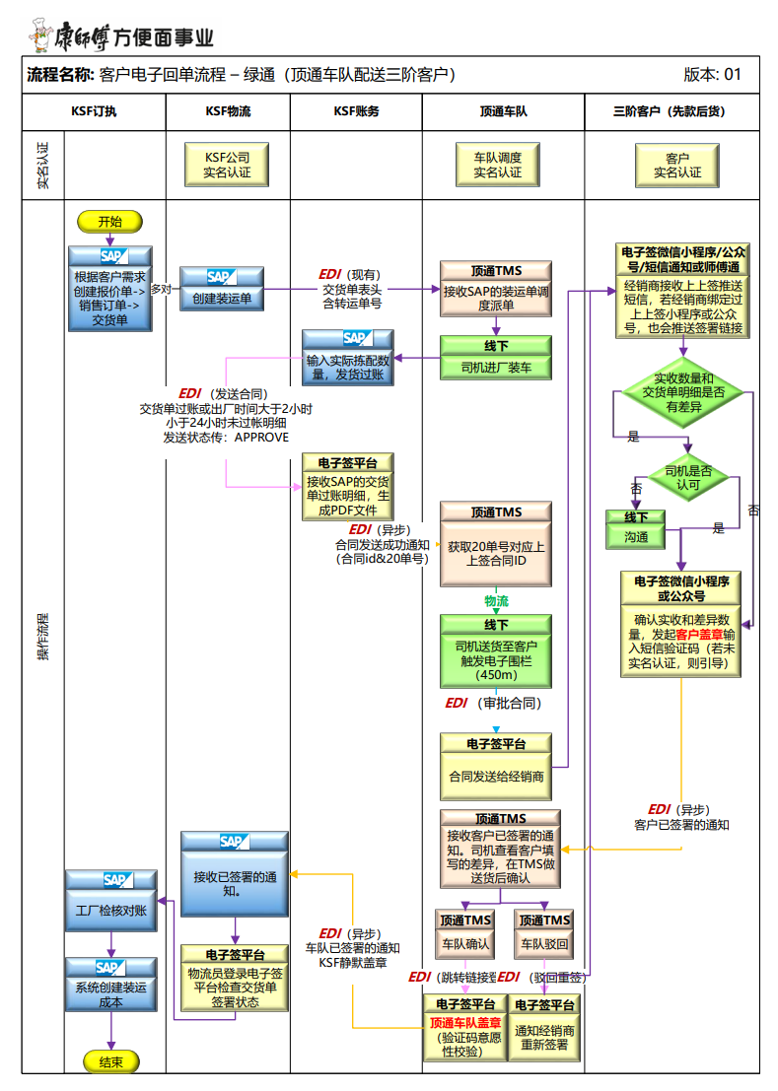
电子回单
绿通电子回单流程
关键作业流程：
交货单过帐或出厂时间大于2小时小于24小时，SAP自动发送交货单，生成未审核的电子合同。
顶通TMS送货至客户触发电子围栏（450M）审批合同
客户收到短信，通过上上签/师傅通确认收货，签署合同
顶通TMS司机确认客户签署，车队盖章
顶益静默盖章。

Slide 24
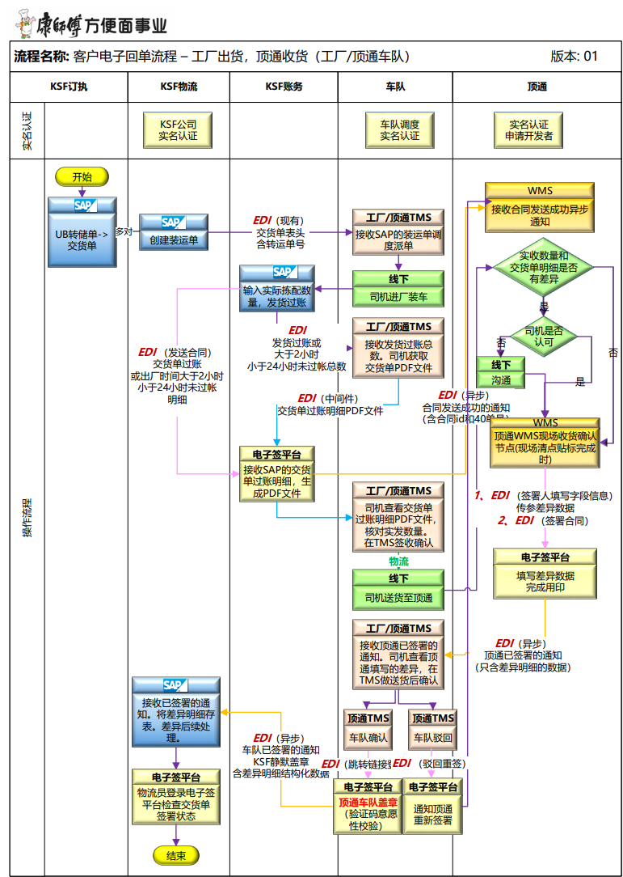
工厂-顶通调拨电子回单流程
关键作业流程：
交货单过帐或出厂时间大于2小时小于24小时，SAP自动发送交货单，生成电子合同；
顶通TMS或工厂TMS获取电子合同；
顶通WMS现场收货确认节点（现场清点贴标完成时），WMS根据收货数量，自动签署合同；
顶通TMS或工厂TMS司机确认WMS签署，车队盖章；
顶益静默盖章；

Slide 25
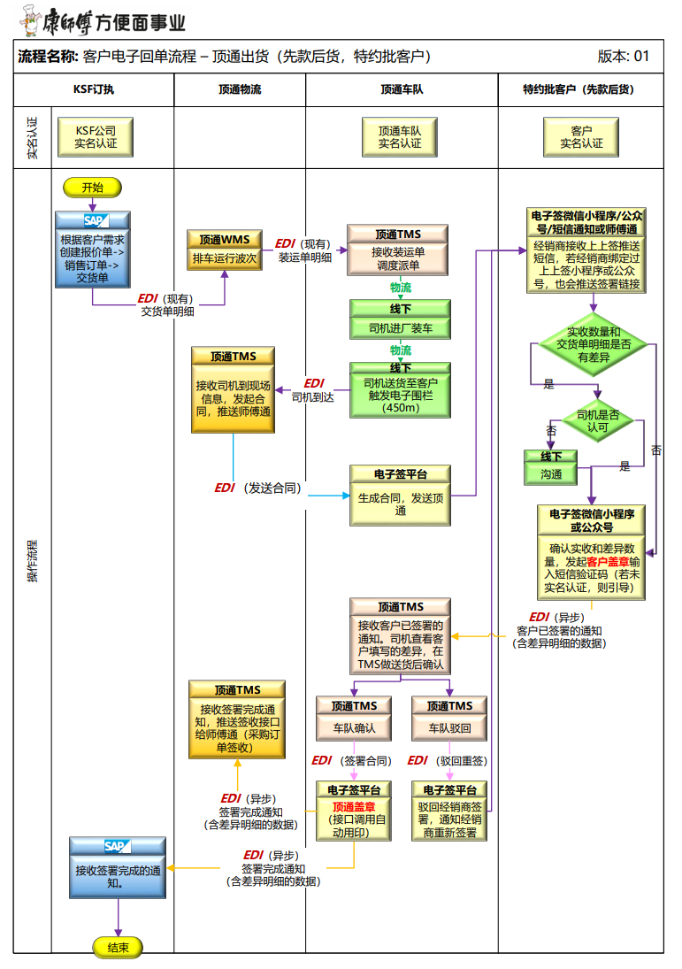
顶通先款后货电子回单流程
关键作业流程：
顶通TMS送货至客户触发电子围栏（450M），发送电子回单合同；
顶通发送发货单明细给师傅通；
客户收到短信，通过上上签/师傅通确认收货，签署合同
顶通TMS司机确认客户签署，车队盖章
顶通（五家法人公司）完成签署。
顶通发送签收明细给师傅通。

Slide 26
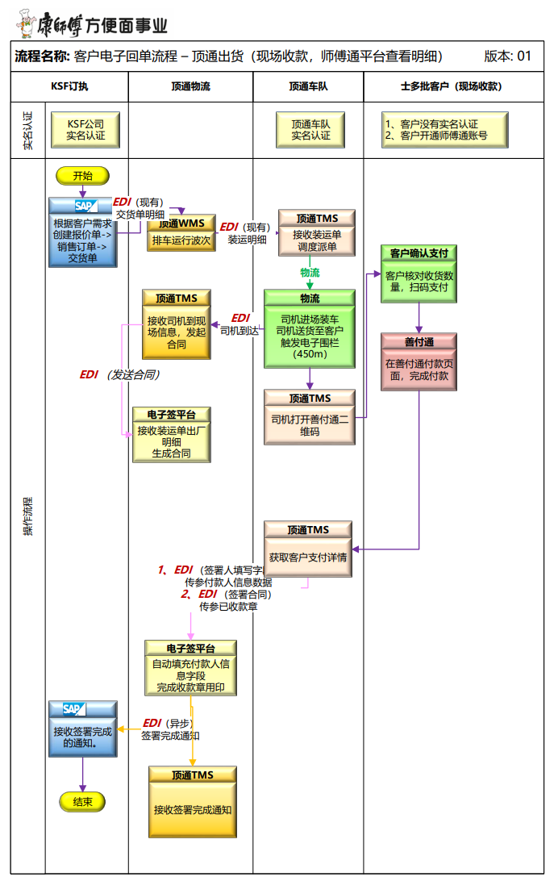
顶通现场收款流程
关键作业流程：
顶通TMS送货至客户触发电子围栏（450M），发送电子回单合同；
司机打开善付通二维码，客户核对收货，并扫码支付；
顶通TMS收到建行善付通收款通知，盖收款章“客户已收货，已付款”；
顶通（五家法人公司）完成签署。

Slide 27
顶通TMS操作流程说明
1. 到达配送点后会触发
自提且非调拨单 发送审批合同
非自提单
  发送合同信息
  向师傅通发送订单信息
2. 客户签收（客户审核合同）
差异签收
    客户差异签收后，司机端APP和WEB端（订单追踪）可审核合同
非差异签收
    司机APP订单签收后触发签署合同操作
3. 审核合同
同意：同意客户的差异明细，进行签署合同操作
驳回：不同意客户的差异明细，驳回给客户，再次让客户审核合同
4. 特约批客户（先款后货从顶通工厂出货）合同签署后会向师傅通发送签收信息

Slide 28
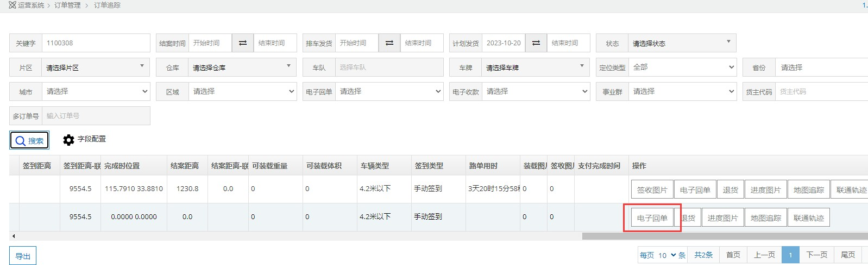
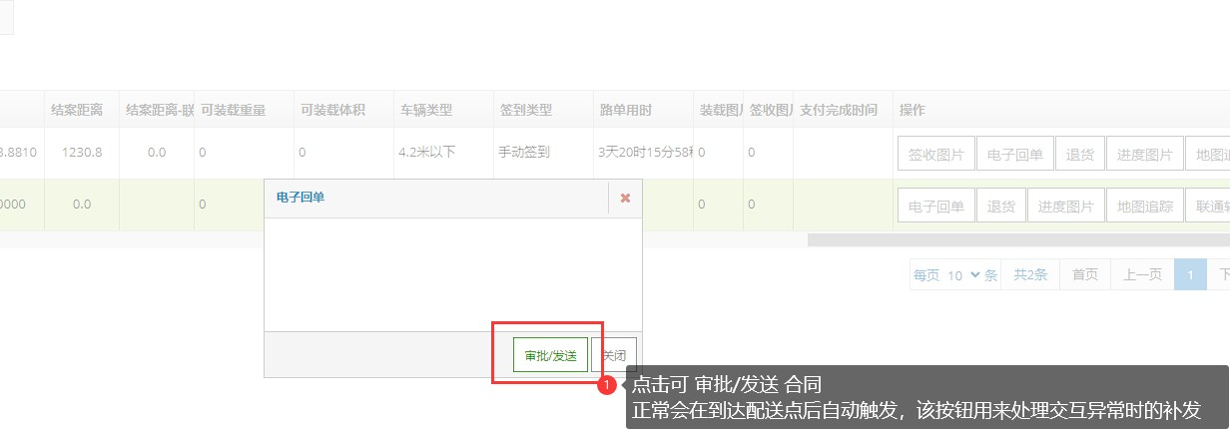
顶通TMS操作流程说明——WEB操作
第一步：
TMS系统自动发送审批合同

Slide 29
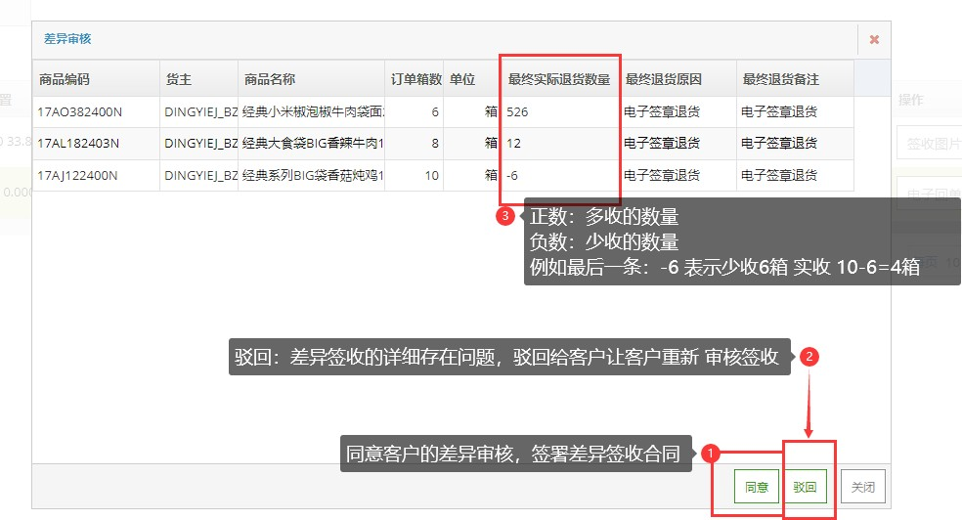
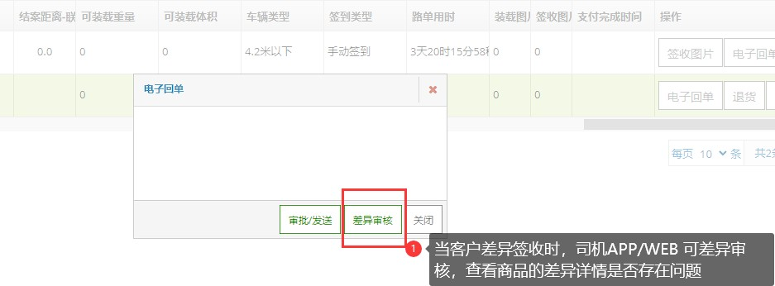
顶通TMS操作流程说明——WEB操作
第二步：
客户签署差异，司机审核确认，签署合同

Slide 30
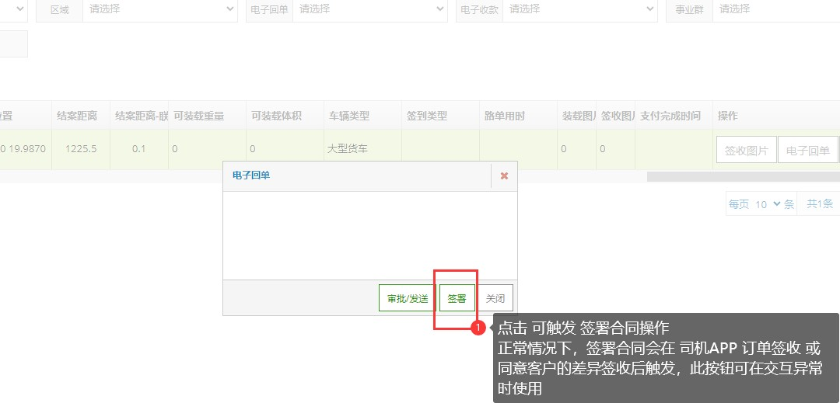
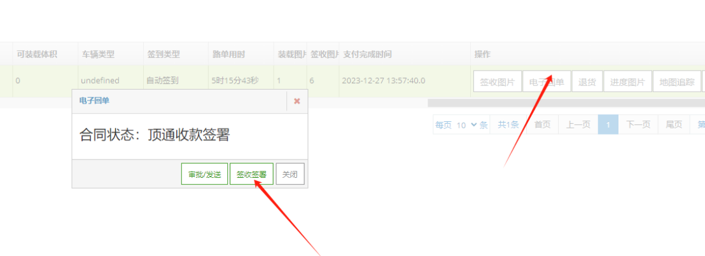
顶通TMS操作流程说明——WEB操作
第二步：
客户签署差异，司机审核确认，签署合同
对于现场善付通收款，当客户付款完成后，等6秒到10秒点击【签收签署】。
提示:因系统需要根据收款记录，调用电子回单生成收款章，需要司机等6秒到10秒。

Slide 31
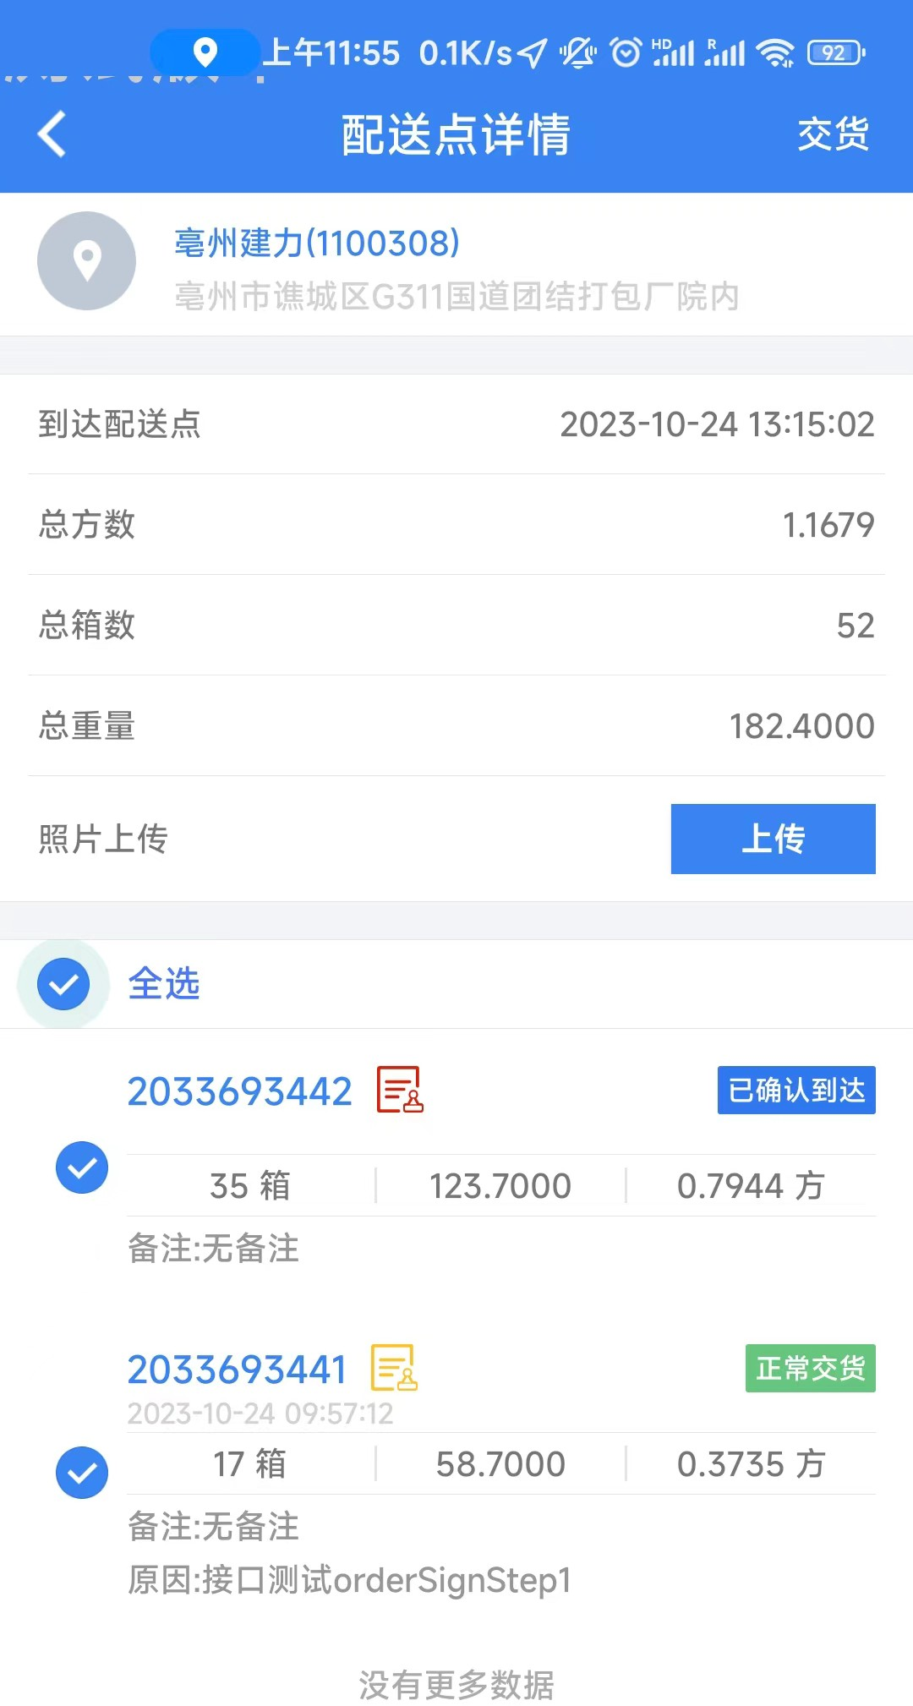
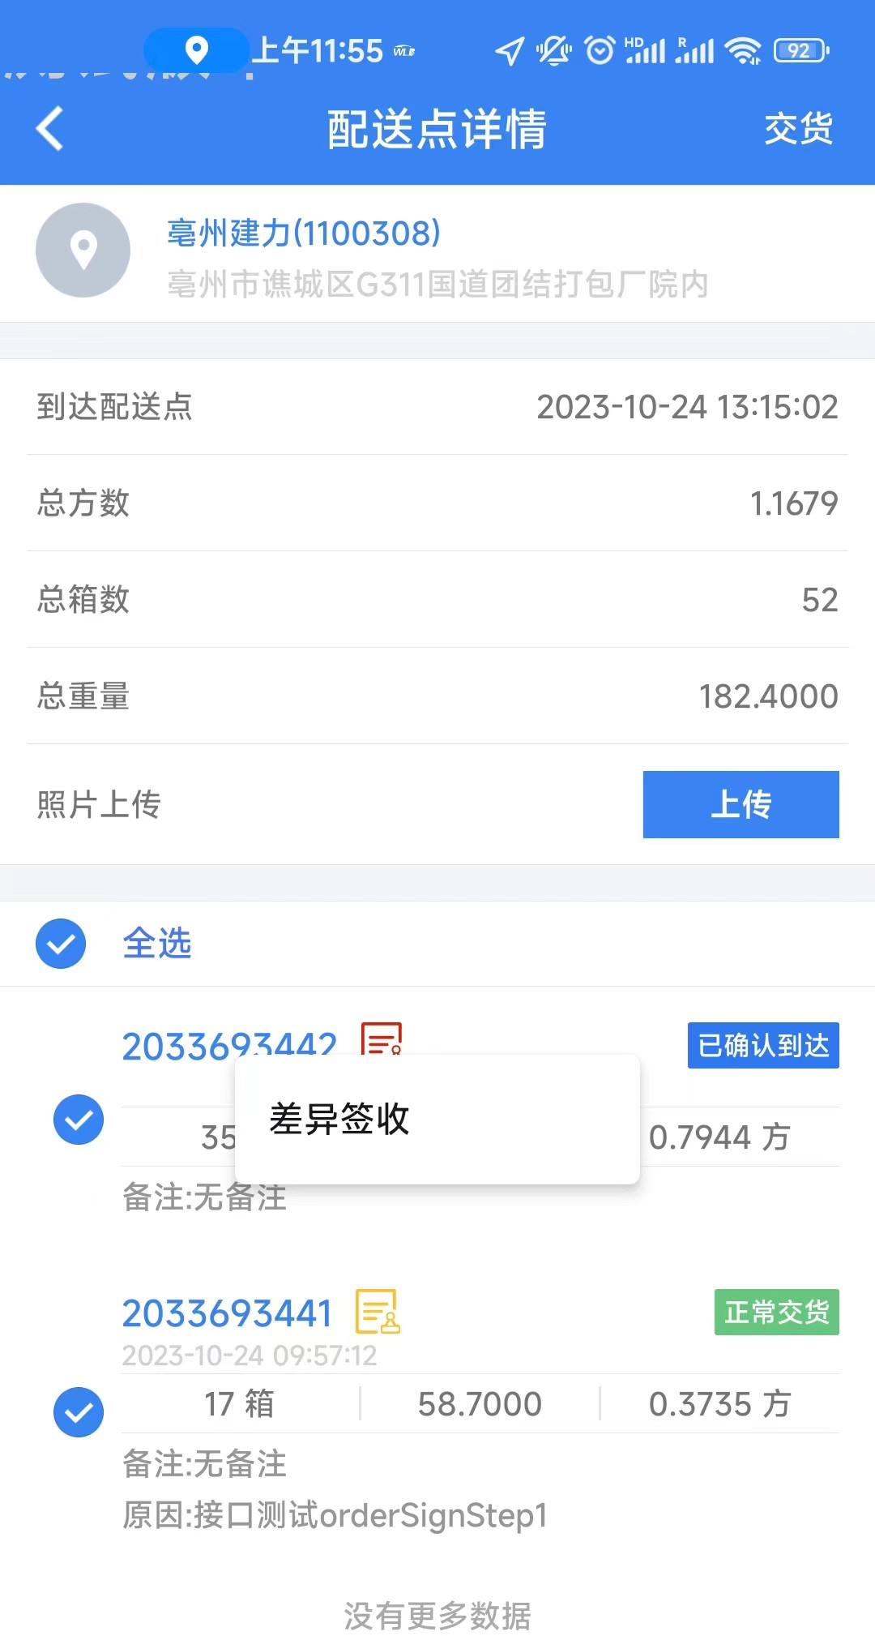
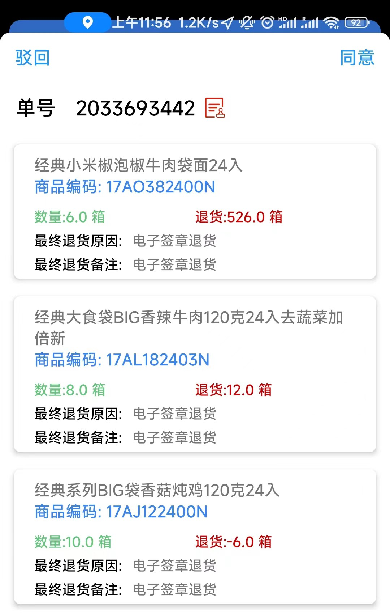
顶通TMS操作流程说明——APP操作
第一步：
司机查看客户签署
点击点单号/签章图标,或者长按订单列表可查看差异详情
订单号后签章图标为红色表示：差异签收订单，需要司机处理

Slide 32
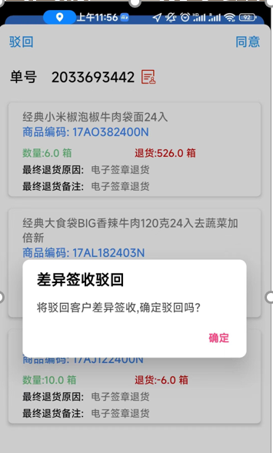
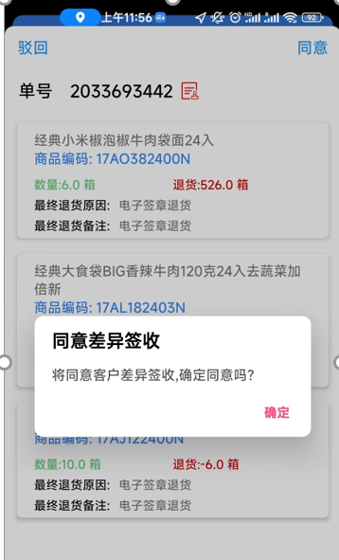
顶通TMS操作流程说明——APP操作
第二步：
司机确认客户签署
确认客户差异签署，点击同意，完成司机签署
确认客户差异签署有问题，点击驳回，客户可重新签署

Slide 33
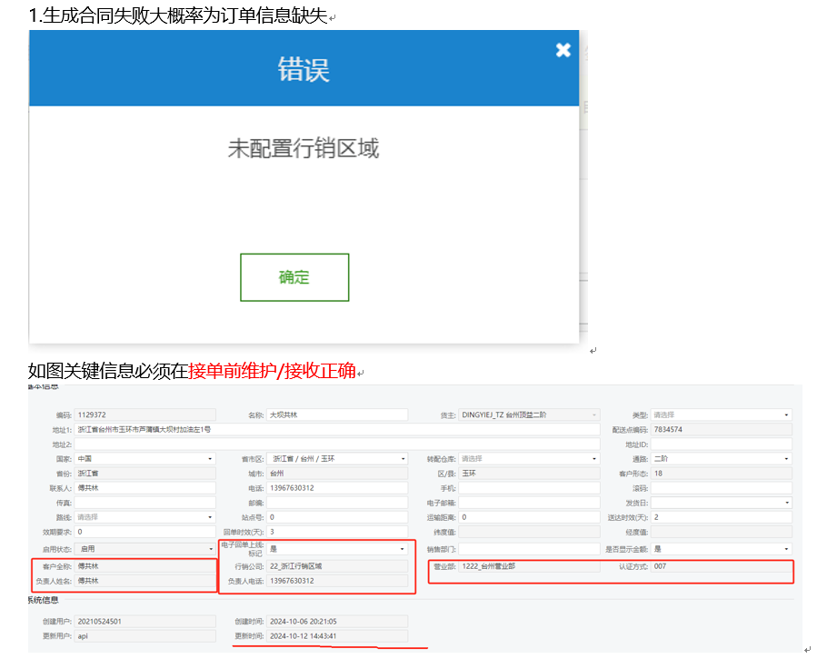
常见异常
如图重要信息为客户sap推送，无法自行维护修改。若有缺失或错误请及时联系客户更新

Slide 34
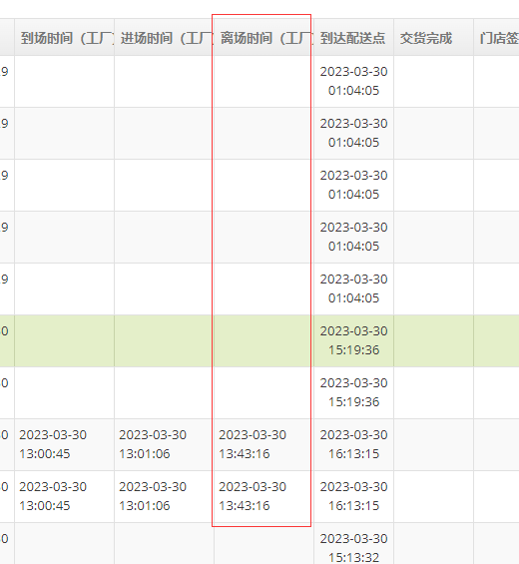
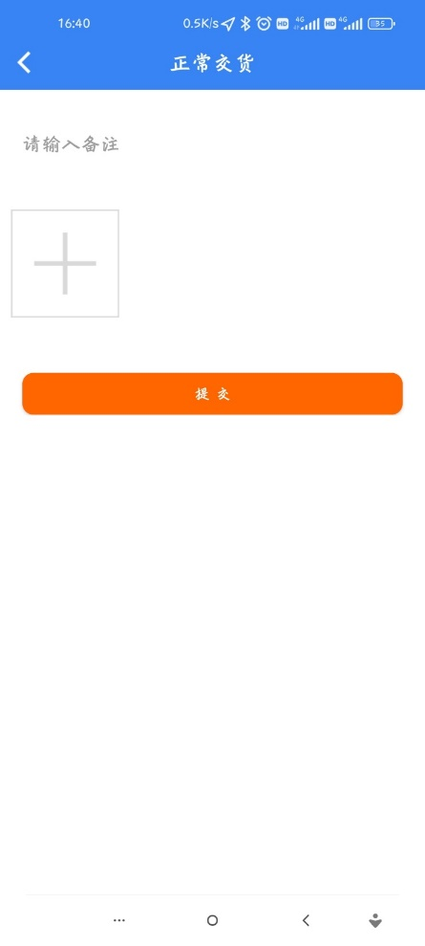
TMS结案规则修改
1.应康面管理要求，及网络图片安全需要：司机上传照片只允许现场拍摄，不允许相册上传
2.应百饮管理要求，百饮工厂自提订单，未收到工厂离库时间，不允许司机操作结案

Slide 35
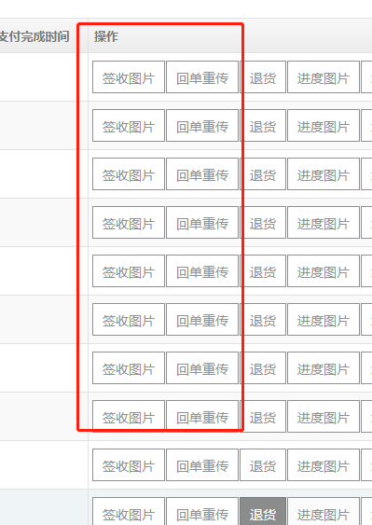
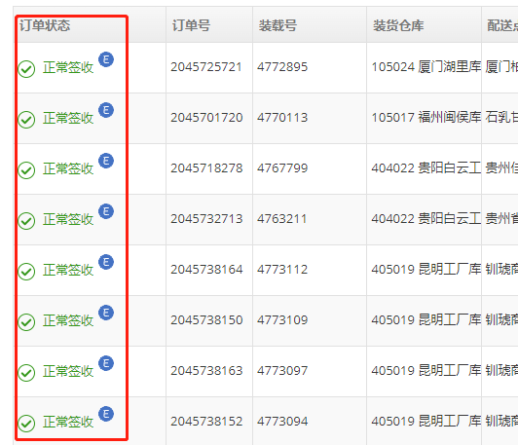
电子回单
1.蓝色E角标代表已收到电子回单
2.灰色E角标代表需要电子回单但未收到
3.无E角标代表不需要电子回单
4.点击签收图片查看下载电子回单
5.TMS收到电子回单时会自动传输给WMS，WMS订单状态为已发运则会自动回单结案。若当时WMS尚未发运，则不接收电子回单，需要手动点击“回单重传”再次传输

Slide 36
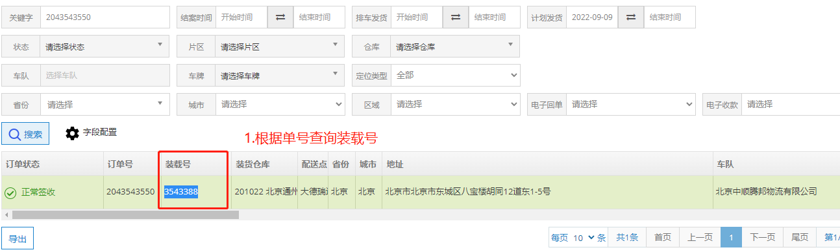
康饮电子回单-司机实名情况检查

Slide 37
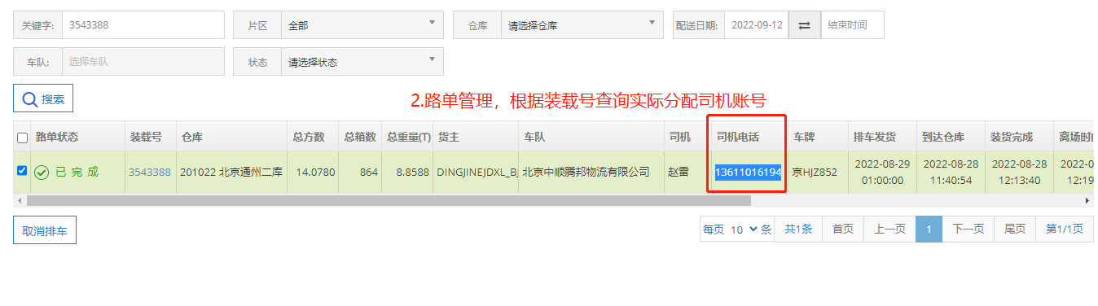
康饮电子回单-司机实名情况检查

Slide 38
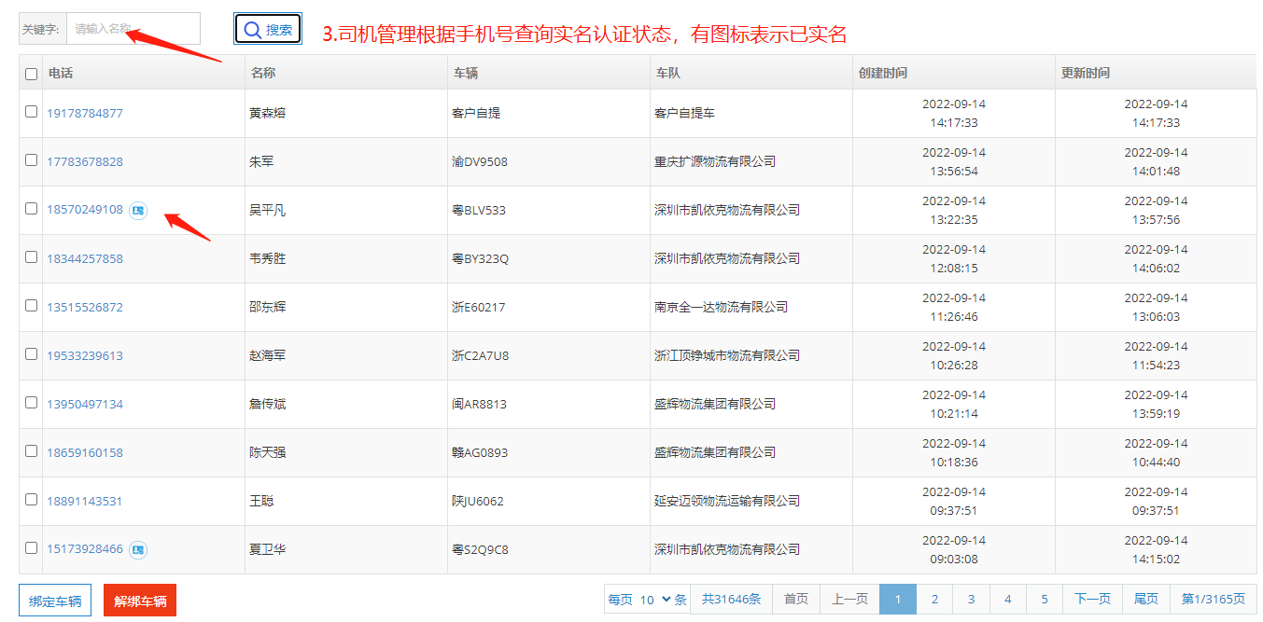
康饮电子回单-司机实名情况检查

Slide 39
工厂自提对接
05

Slide 40
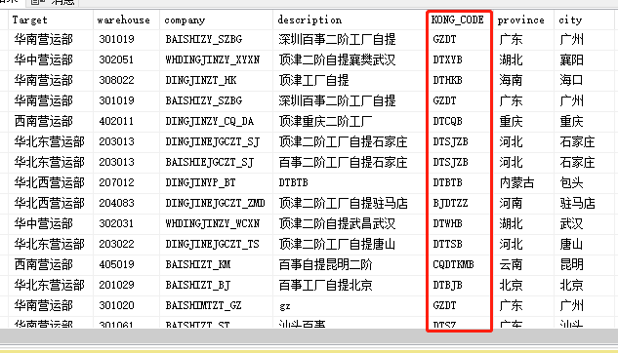
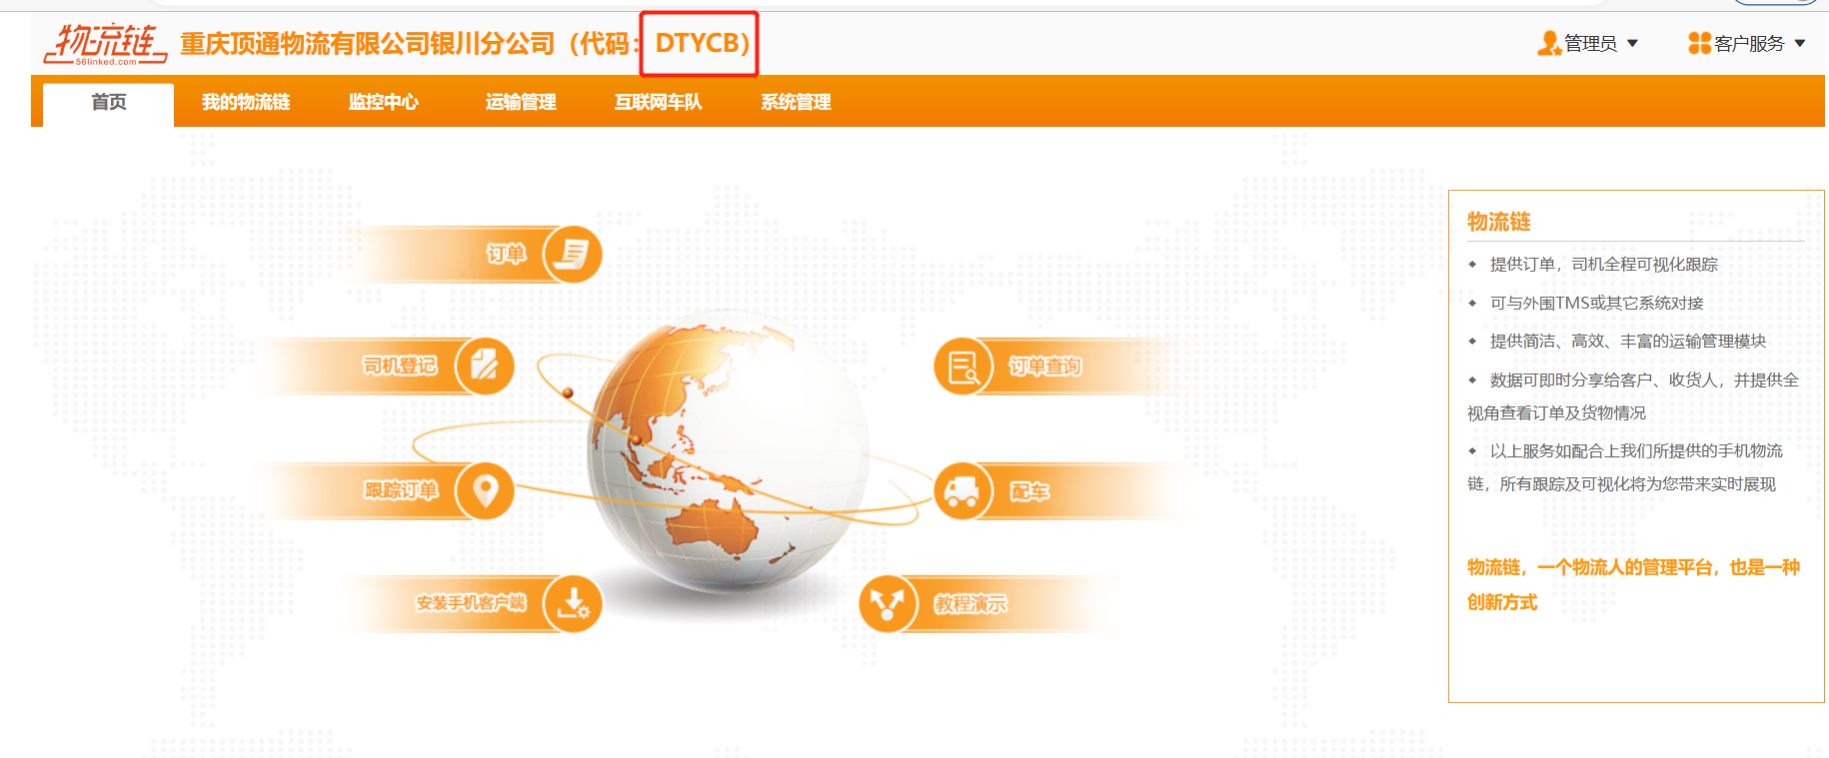
物流链进厂二维码
工厂自提新业务，需要联系资讯和工厂相关人员，进行系统配置，顶通物流宝需要配置工厂物流链的“车队代码”，才会显示获取二维码按钮

Slide 41
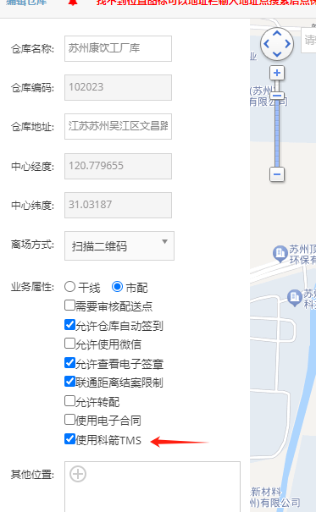
工厂系统切换
目前康百饮工厂TMS处于切换期
使用新系统（科箭）需在仓库列表勾选“使用科箭TMS”

Slide 42
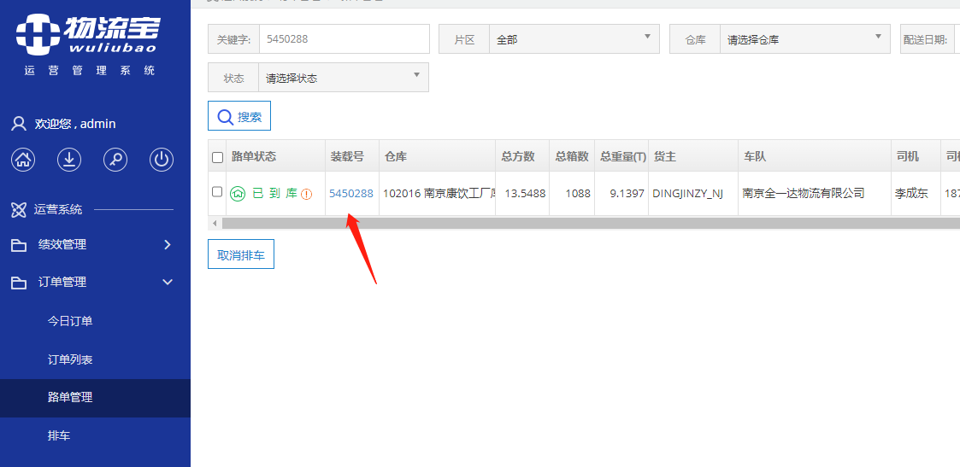
在线预约
点击装载号进入预约页面

Slide 43
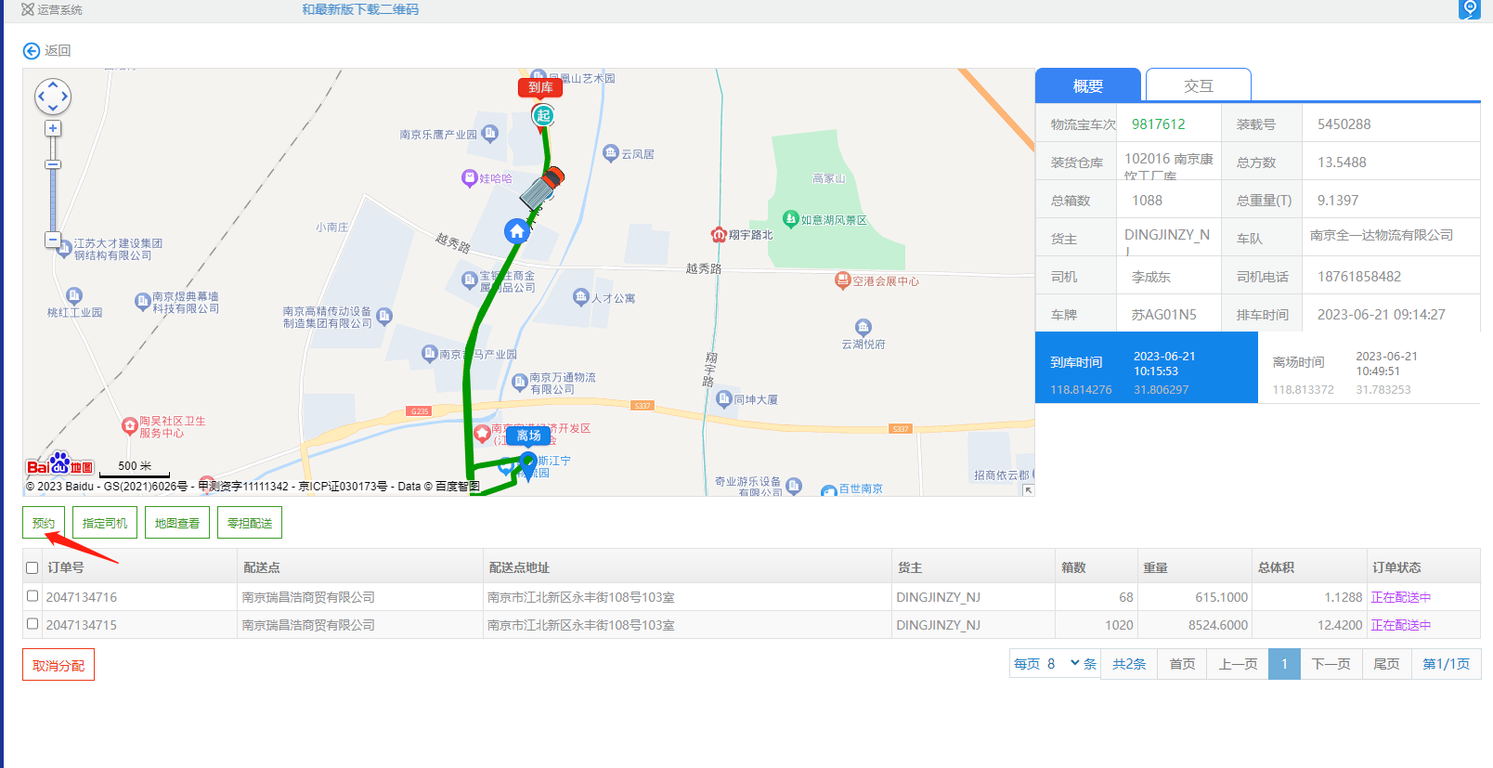
在线预约

Slide 44
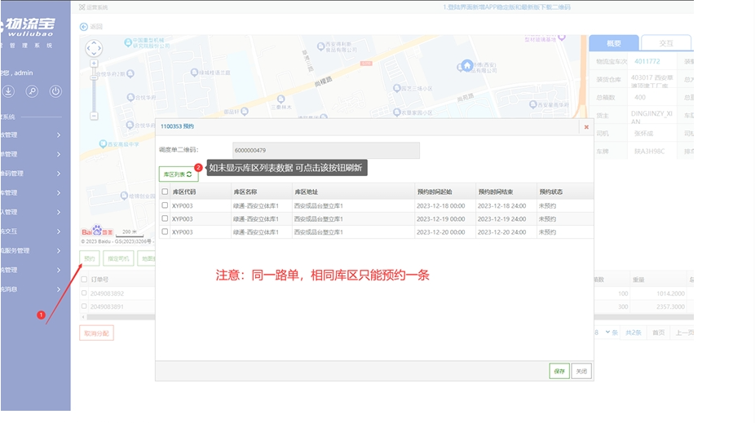
在线预约
获取到二维码后，点击库区列表
获取到库区后，直接数据预约时间，保存

Slide 45
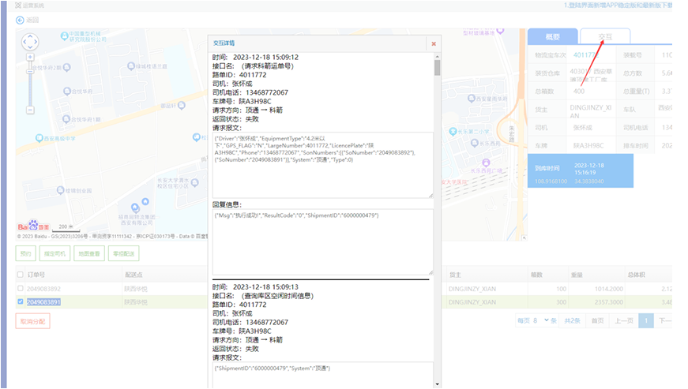
报错信息

Slide 46
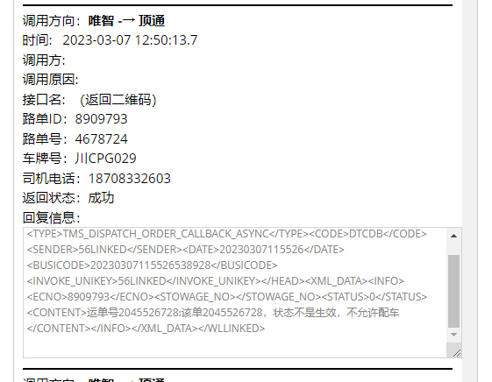
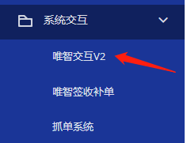
报错信息
状态不是生效——物流链中此订单已排车或已删单或所属车队不一致（15页车队代码）
车型不是康师傅车型——排车时车型不是康百饮要求的正确车型，如大，中，小型车，其他

Slide 47
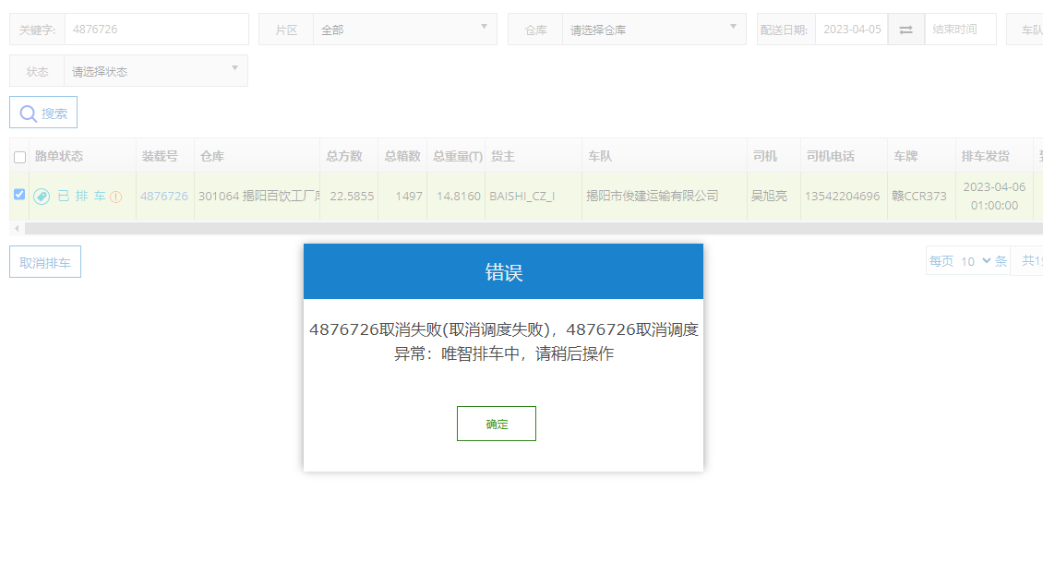
取消排车

Slide 48
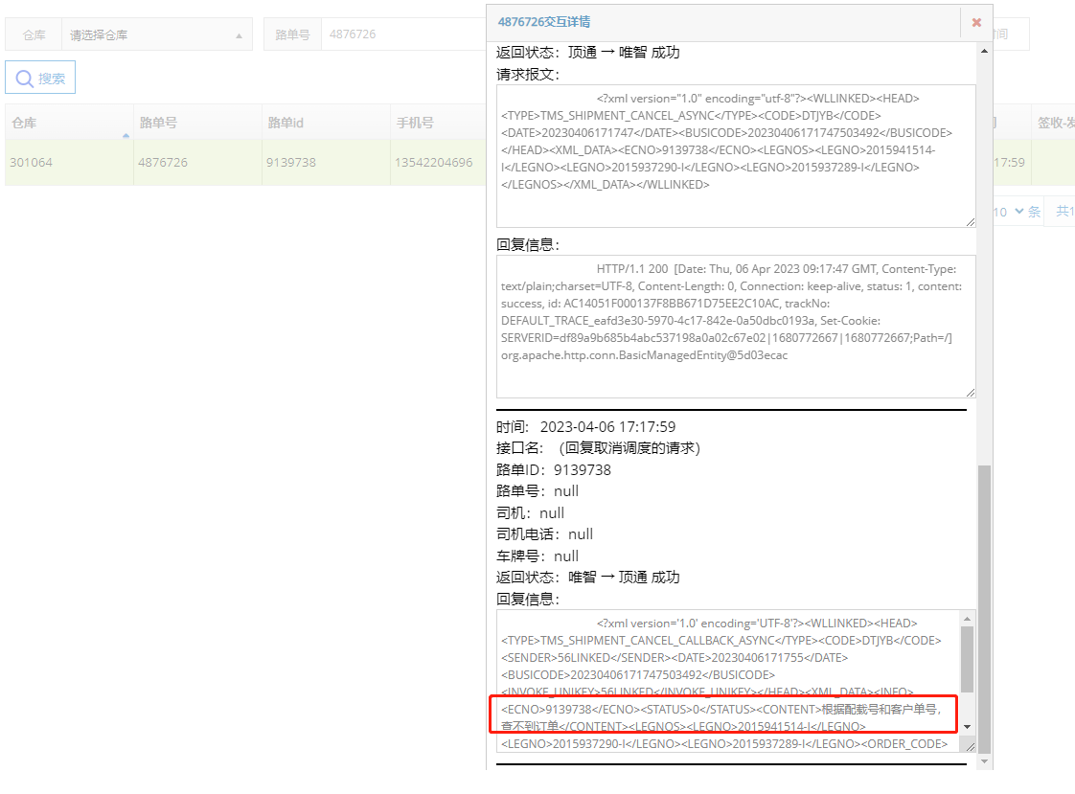

取消排车-案例
工厂物流链截图

Slide 49


强制取消

Slide 50

确认取消状态
订单状态为 生效；有取消排车的记录

Slide 51

重传签收
若遇到工厂自提订单科箭系统未正常到货或签收，可于预约页面重传。
需要注意！科箭系统限制签收照片数量为最多9张，系统取前9传输，超出部分无法对接！！！

Slide 52

康面工厂自提作业流程

Slide 53

康面工厂自提

Slide 54

康面工厂自提

Slide 55

错误和重发

Slide 56


康面在线收款
点击收款按钮时，顶通物流宝会将订单信息包括箱数，金额传输给建行善付通，对方校验正确后会返回收款页面；
出现如图“订单数量不匹配”或“获取支付链接异常”，即代表顶通TMS与建行善付通从康面SAP获取到的箱数或金额不符，多数为营业改单所致。此时需原单作废重新下单。
收款成功后由建行善付通系统推送通知，物流宝只提供一个跳转页面和展示结果。若客户刷款后长时间未收到支付成功信息，建议先通过康面营业（财务）咨询此笔订单实际是否已收款完成，不管是收付款有问题还是建行推送有问题，都需要康面那边反馈到建行

Slide 57
车载GPS
06

Slide 58

车辆GPS

Slide 59


车辆GPS
仓库设置中，勾选【联通距离结案限制】时，司机结案会抓取车辆GPS的当前位置，与门店位置直线距离超过1000米则限制结案
出现超出距离异常提示时，应当：
1.检查门店位置是否正确
2.检查车载GPS绑定是否正确
3.检查车载GPS是否正常工作（定位是否准确）

Slide 60

车辆GPS
如图为常见错误：车辆更改/迁移设备后，旧设备未正确移除，导致一车牌绑定多设备，无法抓取到正确的设备定位
正确：搜索车牌号时应当只能搜索到一台设备

Slide 61

车辆GPS

Slide 62

车辆GPS
地图追踪页面-设备号指示最后一次操作时车辆所绑定的设备号

Slide 63

联通GPS平台重置密码

Slide 64
THANKS

